Slide 1
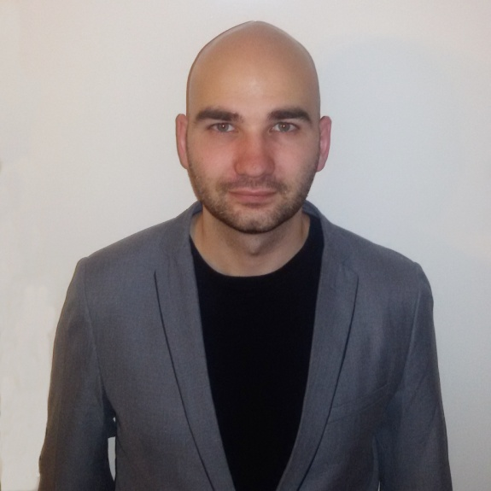
Helpdesk
Tóth László
Mérnökinformatikus
Bsc

Slide 2
Helpdesk
Mit vártam a képzéstől?
Új piacképes technológiák megismerése
Gyakorlati tudás
Betekintést egy szoftver fejlesztésének folyamatába

Slide 3

Az egyszerű feladatoktól komplex kihívásokig…
Helpdesk
Entitás és repository
Logolás
Spring Security
Issuetracker integráció
Notes:
-tényleg szorosan eggyüttműködő csapat
-más kódjával való munka
-kihívások szintje is emelkedett

Slide 4

Logolás
Helpdesk
SLF4j + logback
Különböző szintű események
Fájlok maximális mérete
Wildfly és a logolás

Slide 5

Spring Security
Helpdesk
AuthenticationProvider vs UserDetailsService
Plusz adatok egy felhasználóhoz

Slide 6

Issuetracker integráció
Helpdesk
Folyamatos kapcsolattartás
Használt technológiák megvitatása
Hibajegyek felvétele
Statisztikák megjelenítése

Slide 7






Amit a képzéstől kaptam:
Helpdesk
Egy motivált csapat tagja lehettem
Különböző fejlesztési módszerek ismertem meg
Maximalistább hozzáállás a saját munkámhoz
Számos új technológia megismerése
Notes:
Kód analizáló szoftverek

Slide 8

KÖSZÖNÖM A FIGYELMET!
Tóth László

